Slide 1
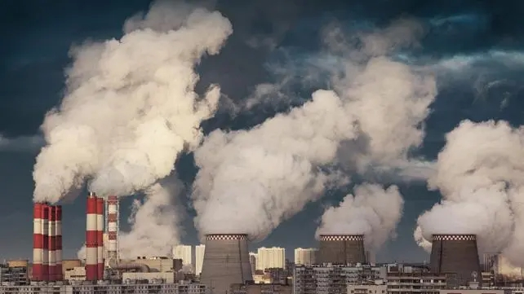

第三章 环境安全与国家安全
第二节
环
境
污
染
与
国
家
安
全
姓名

Slide 2







核心素养
01
02
04
03
区域认知
综合思维
地理实践力
人地协调观
结合资料，说明突发环境事件的概念、类型、特点和对国家安全的影响。
结合实例，说明污染物跨国转移对国家安全的影响及其应对措施。
通过查阅资料，了解学校所在区域存在的环境安全问题，以及对国家安全的影响。
通过新闻媒体和资料，逐渐形成关注国家和世界地理问题的家国情怀与世界眼光。

Slide 3
学习目录
0 1
突发环境事件影响国家安全
目录
CONTENTS
0 2
污染物跨国转移影响国家安全
0 1
跨国污染问题的应对

Slide 4

(一) 突发环境事件
1
概念
指由自然或人为因素导致的、突然爆发并造成严重影响的重大环境污染事件。
2
特点
（1）发生的随机性和瞬时性
（2）成因与形式的多样性
（3）危害的广泛性和严重性等

Slide 5
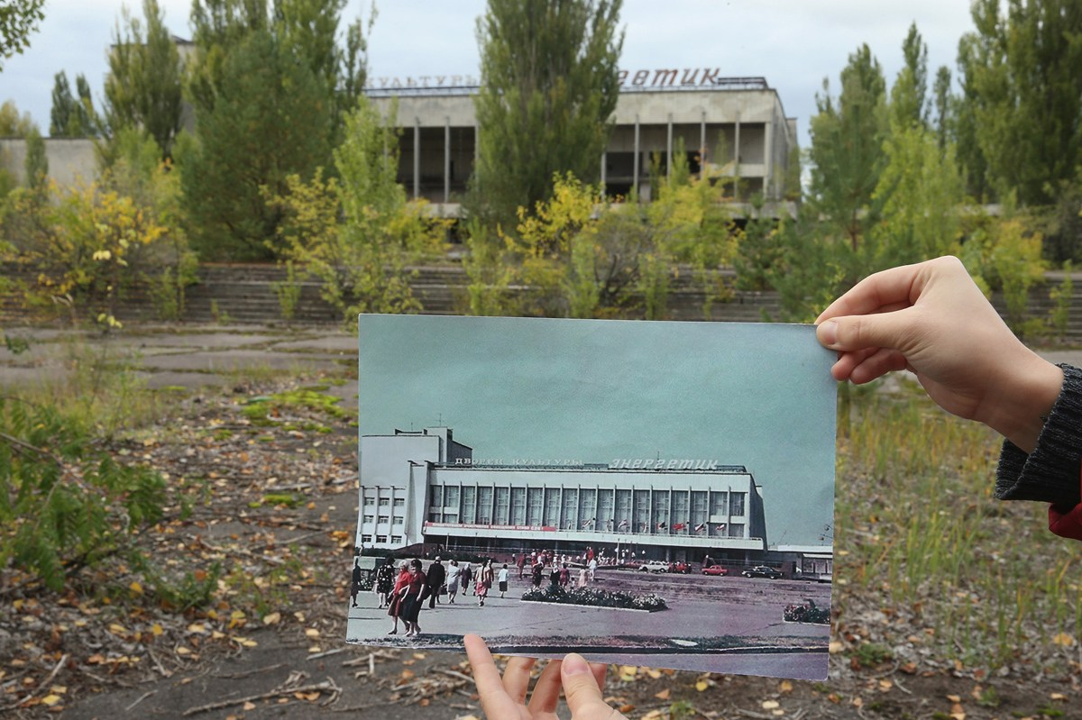
(二)对国家安全的影响
1、在短期内严重威胁生命财产安全和基础设施安全，导致重大健康损害及人员伤亡，造成严重经济损失
切尔诺贝利核电站事故发生后，方圆30千米地区的11.5万多民众被迫疏散。如今核心区仍然是荒无人烟的地带。
1986年切尔诺贝利核泄漏

Slide 6
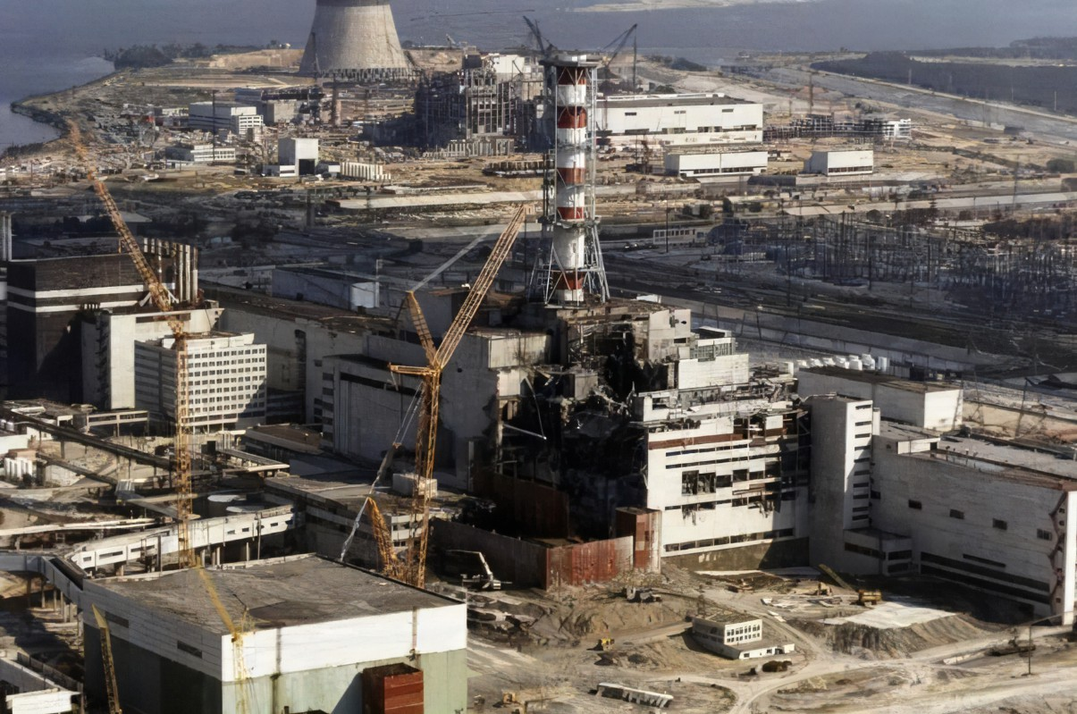
(二)对国家安全的影响
2、使区域自然环境的各种服务功能在短期内受到严重损害，甚至导致一定时期内区域环境质量或宜居性恶化，经济发展衰退乃至难以为继。
1986年4月26日发生的切尔诺贝利核电站事故，辐射危害严重，导致事故后前3个月内有31人死亡，之后15年内有6～8万人死亡
1986年切尔诺贝利核泄漏

Slide 7
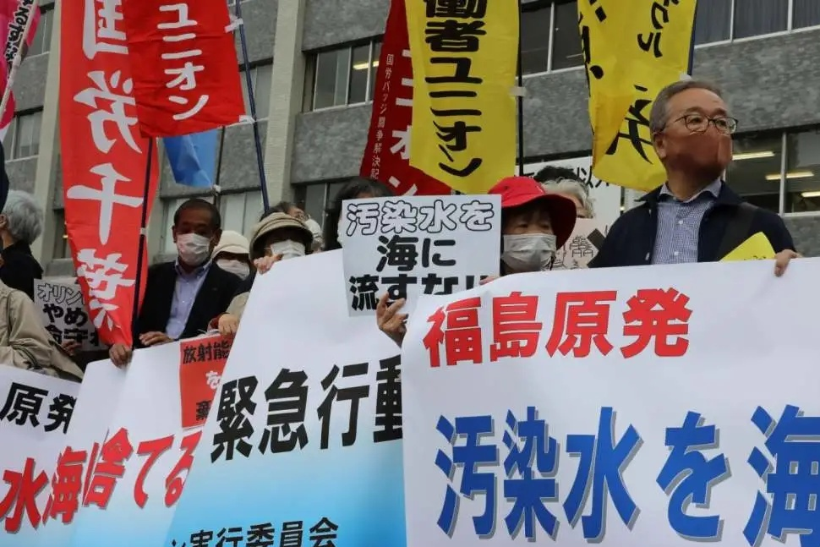
(二)对国家安全的影响
3、导致公众对环境恶化的担忧和不满情绪，诱发环境群体性事件，使环境安全问题转化为公共安全问题，从而威胁正常经济秩序和社会稳定。
切尔诺贝利核电站事故发生后，方圆30千米地区的11.5万多民众被迫疏散。如今核心区仍然是荒无人烟的地带。
反对日本核废料排放入海

Slide 8
(三)突发环境事件的应急响应措施
1
实施紧急疏散和救援行动。
2
紧急调配应急处置资源用于应急处置。
3
划定警戒区域。
4
实施动态监测，进一步调查核实。

Slide 9






2
污染物跨国转移影响国家安全
Notes:
9

Slide 10
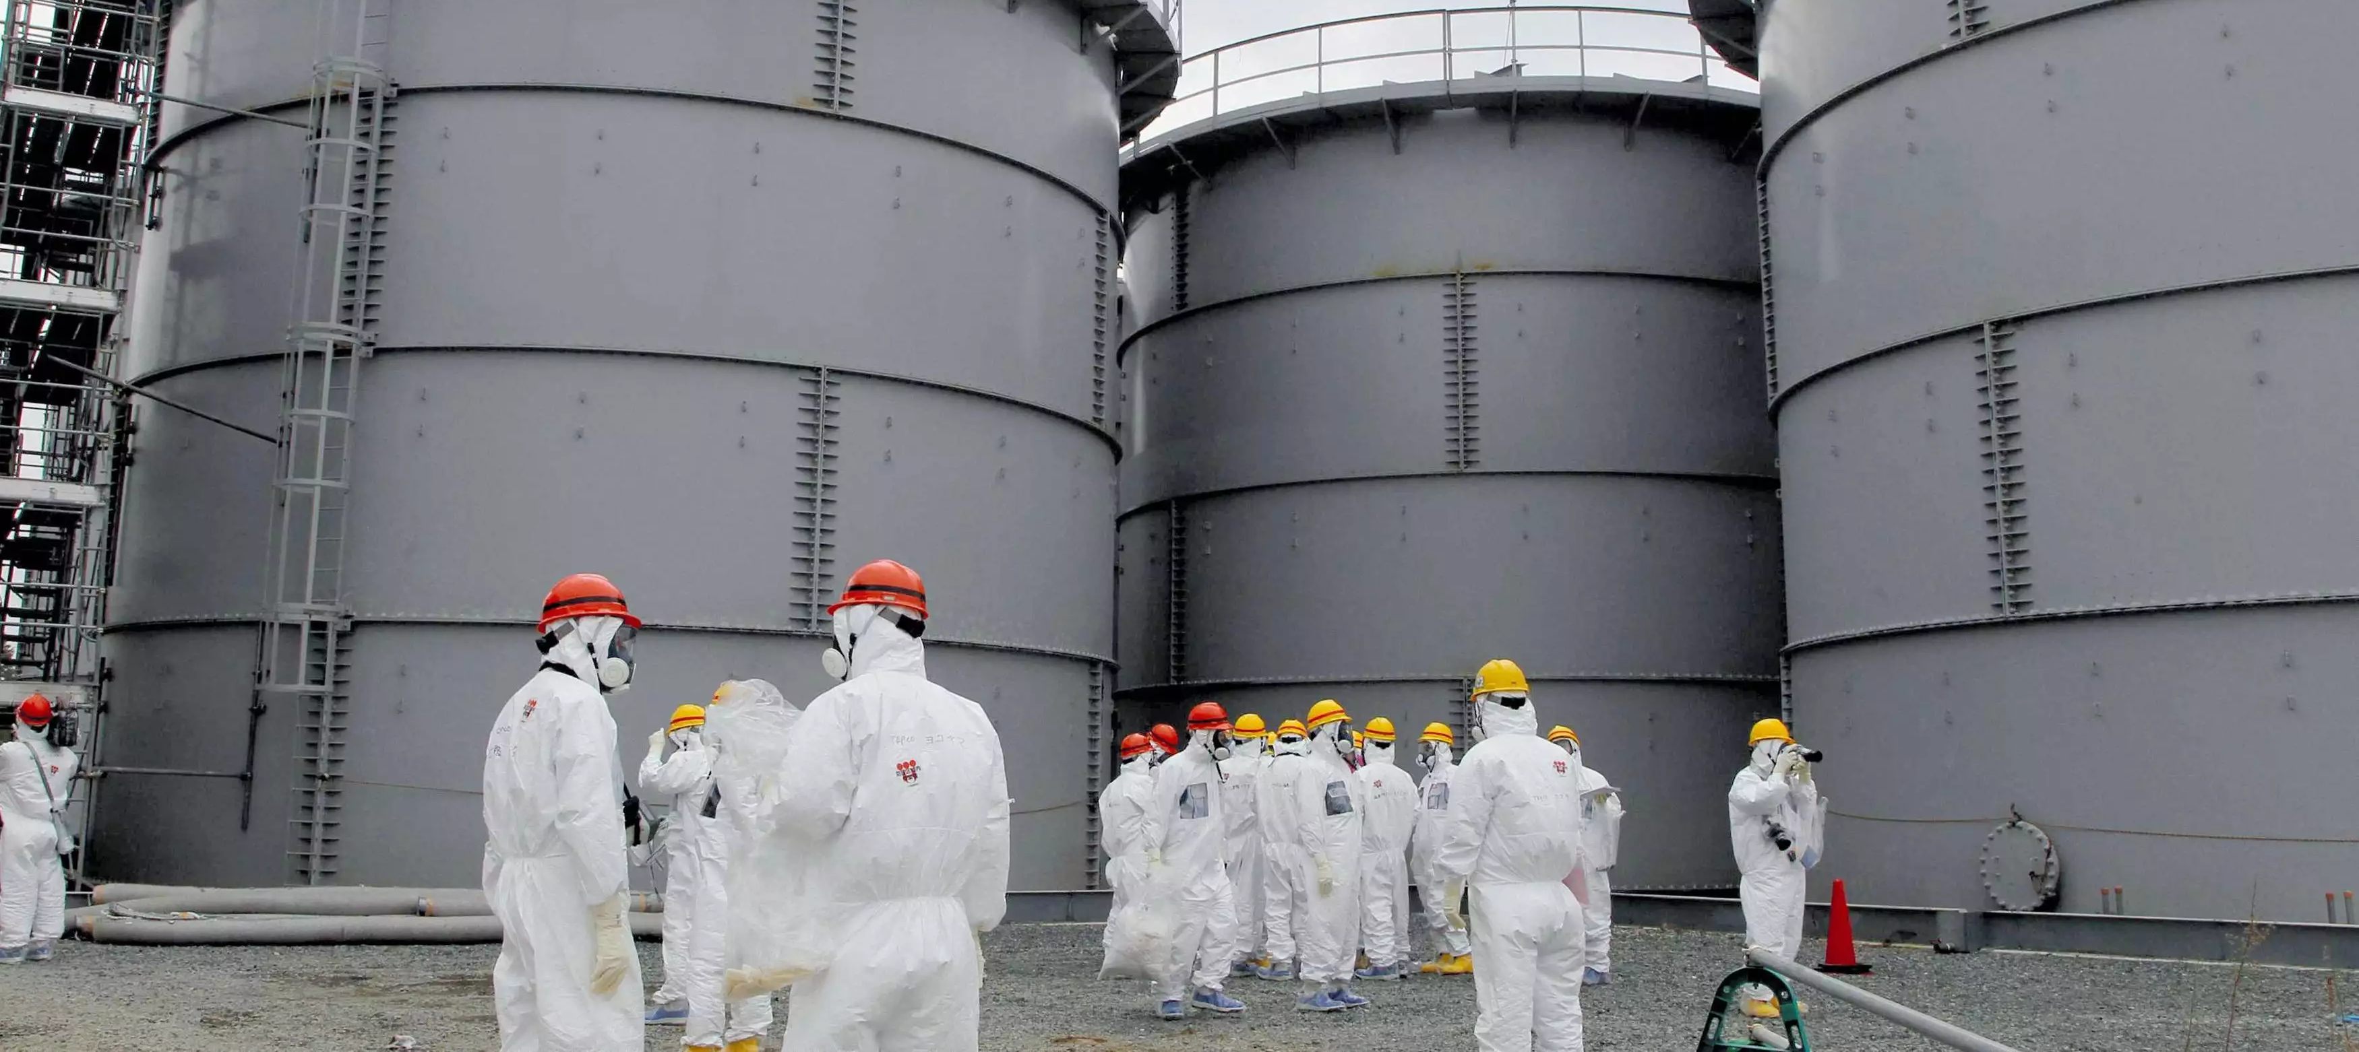
(一)污染物跨国转移
1
表现
污染物跨国转移能够将环境污染的影响从一个国家扩散到其他国家
2
途径
一个国家排放的污染物，可通过大气环流、河流径流、大洋环流等自然过程传输到其他国家。

Slide 11
(三)污染物跨国转移对国家安全的影响
1
通过自然过程跨国传输的污染物浓度一般在安全范围内，不至于对输入国造成严重的威胁。
2
突发环境事件可能在短时间内造成高浓度的污染物跨国传输，威胁输入国的环境安全。
3
在经济全球化的背景下，通过废弃物跨国转移和含有毒有害物质的产品贸易方式导致的污染物跨国转移问题也日渐增多。
4
输入到其他国家或地区的污染物→对输入国家或地区的环境安全造成威胁→引发跨境环境污染物输出国与输入国之间的矛盾或外交争端→演变为政治、经济和军事冲突→对双方的国家安全均造成影响。

Slide 12
3
跨国污染问题的应对
Notes:
12

Slide 13
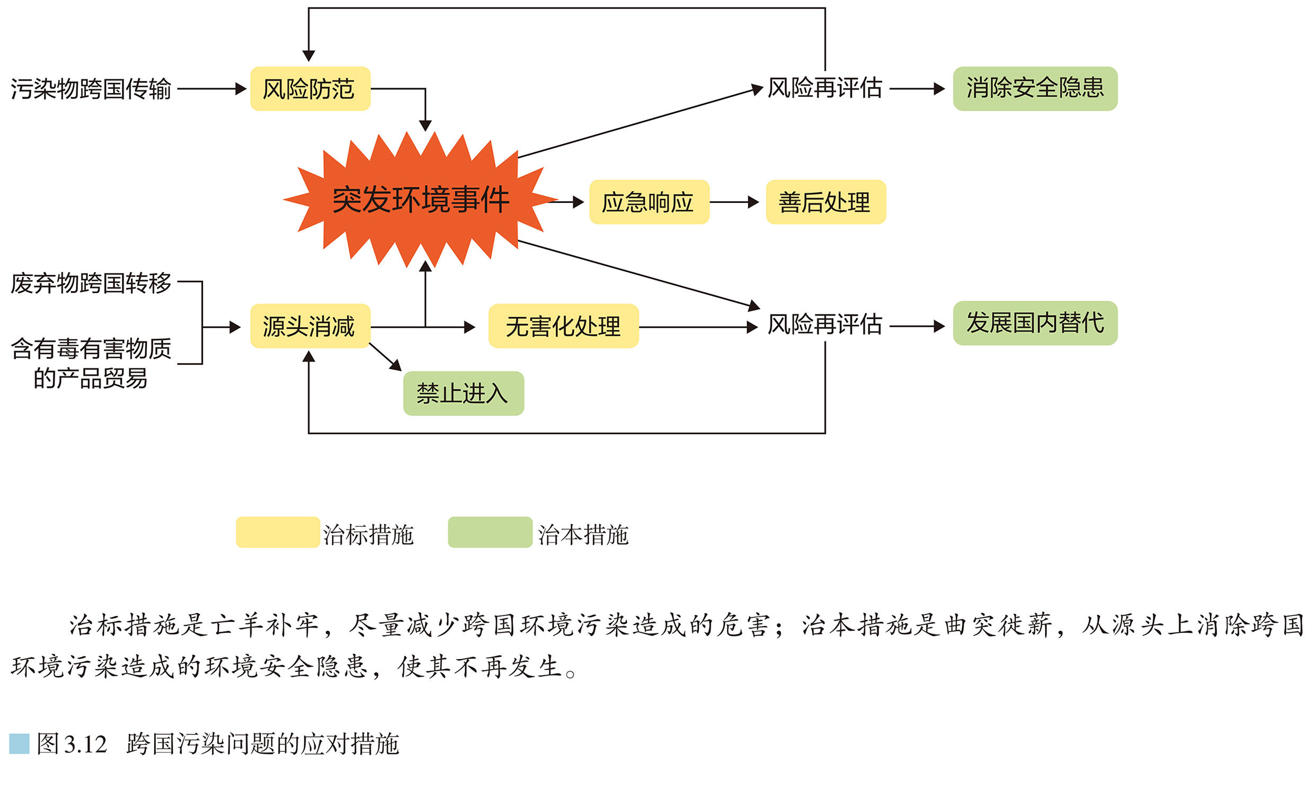
(一)跨国污染治理的环节与措施
为避免国家安全受到来自跨国污染的威胁，需要从污染物的源头防范、事中风险控制、事后治理等环节采取措施。
治标措施是亡羊补牢，尽量减少跨国环境污染造成的危害；
治本措施是曲突徙薪，从源头上消除跨国环境污染造成的环境安全隐患，使其不再发生。

Slide 14
(一)跨国污染治理的环节与措施
1
源头
加强监测预警，通过国际合作机制促进污染物来源国的污染治理。
2
事中
及时采取应急响应，控制影响范围，消除危害
3
事后
做好生态恢复、赔偿损失等善后处理工作。

Slide 15

(二) 对废弃物跨国转移、含有毒有害物质的产品贸易类型的跨国污染问题
1
源头防范
（1）加强监测预警，通过国际合作机制促进污染物来源国的污染治理；
（2）严格环境准入，从源头上控制境外污染物的输入；
（3）严格禁止有毒有害物质严重超标的产品和高污染固体废弃物入境，严格打击走私和私自夹带高污染固体废弃物等行为。
污染物跨国转移

Slide 16

(二) 对废弃物跨国转移、含有毒有害物质的产品贸易类型的跨国污染问题
2
事中风险控制
(1)及时采取应急响应，控制影响范围，消除危害；
(2)一些必须进口的有污染的废弃物和产品，应加强无害化处理，积极发展国内替代以逐步减少进口。

Slide 17
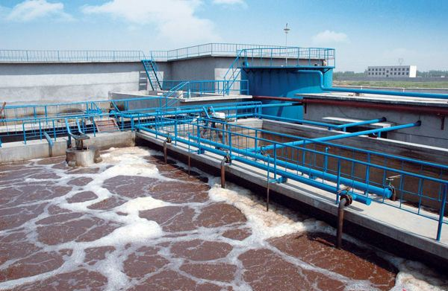
(二) 对废弃物跨国转移、含有毒有害物质的产品贸易类型的跨国污染问题
3
事后治理
（1）做好生态恢复、赔偿损失等善后处理工作；
（3）对已经产生的跨国污染，要强化污染治理，及早消除污染危害。

Slide 18
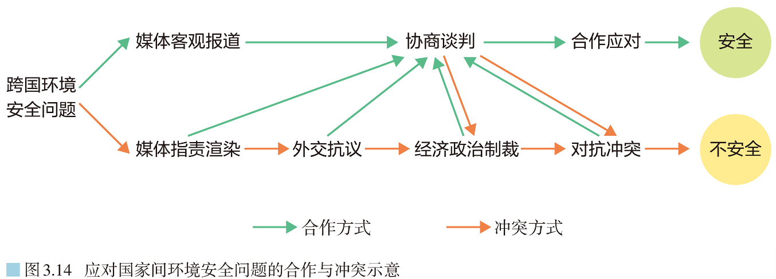
(三) 国家间应对跨国环境安全问题有冲突与合作两种方式
1
冲突
环境安全冲突是指环境安全问题的责任国与受害国之间出现的紧张关系，或政治、经济、外交等敌对行为，甚至军事冲突，使相关国家的国家安全受到影响。
2
合作
环境安全合作是指各国均遵守相关国际环境公约和双边协定。

Slide 19
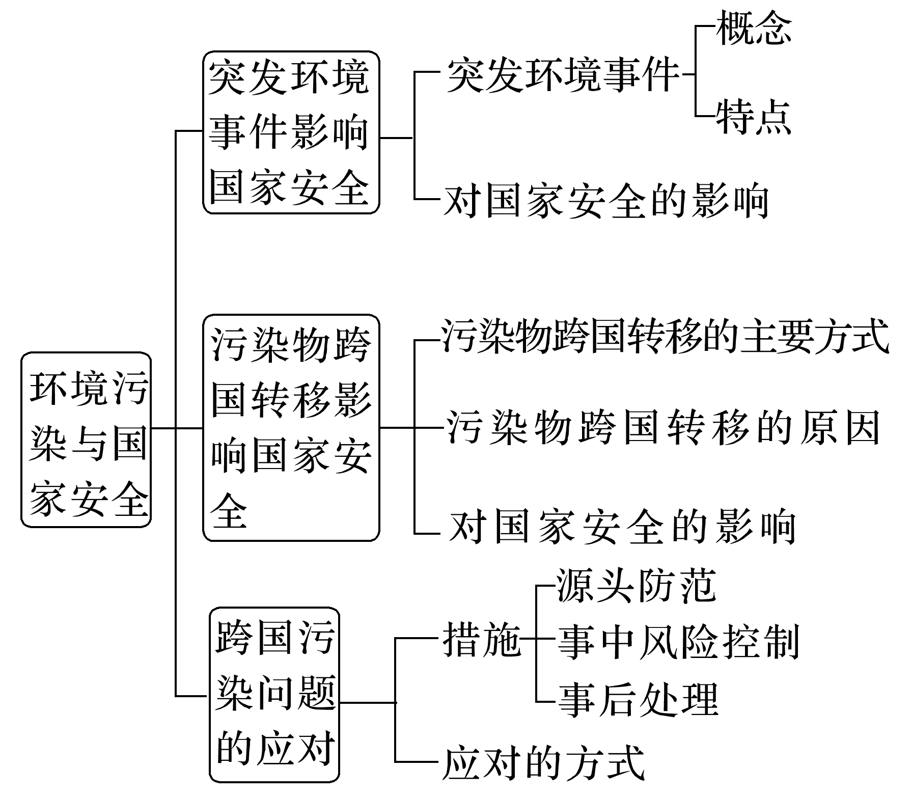
课堂小结

Slide 20

谢
谢
！

